Slide 1
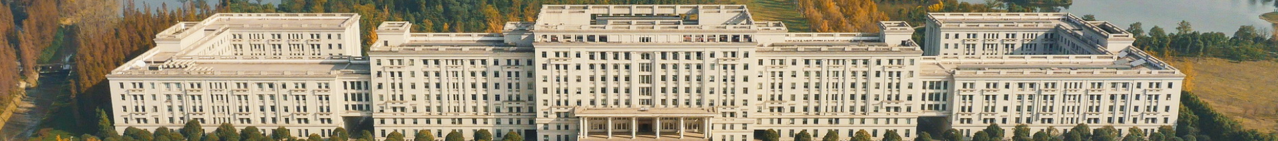
反无人机连续波雷达设计与算法部署

Slide 2
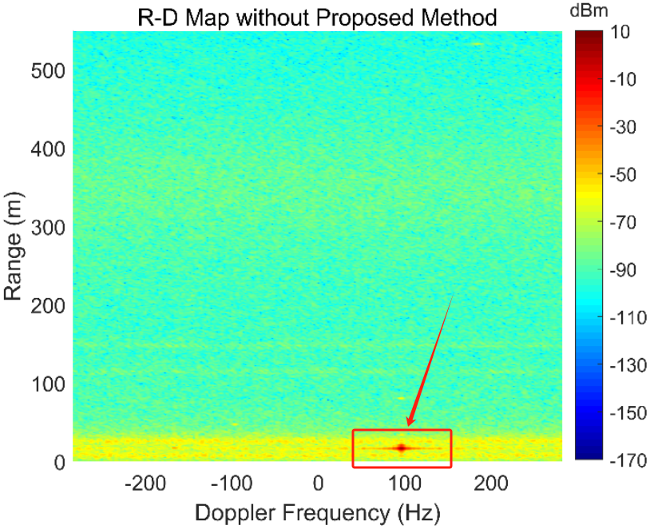
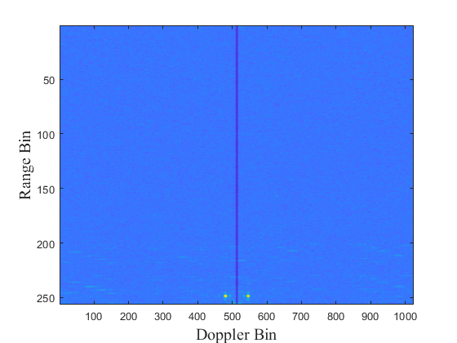
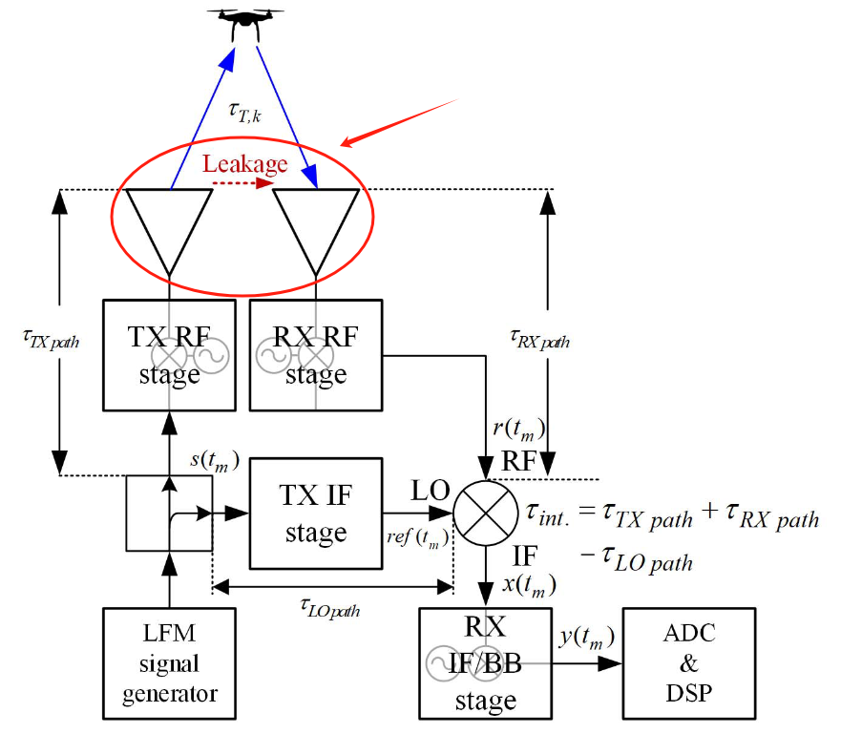
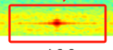

一、研究背景
​FMCW 雷达中的本振泄露例子
泄露来源：
1、本振泄露（硬件设计问题）
2、LO频率不一致（常见于SDR款式的雷达）
3、功放本身产生的相位噪声（温漂产生）
4、天线隔离度不够（设计问题）
天线隔离度：
LO频率：
相位噪声：

Slide 3
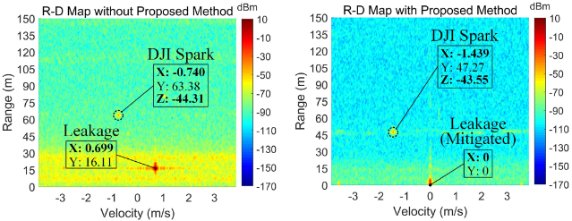
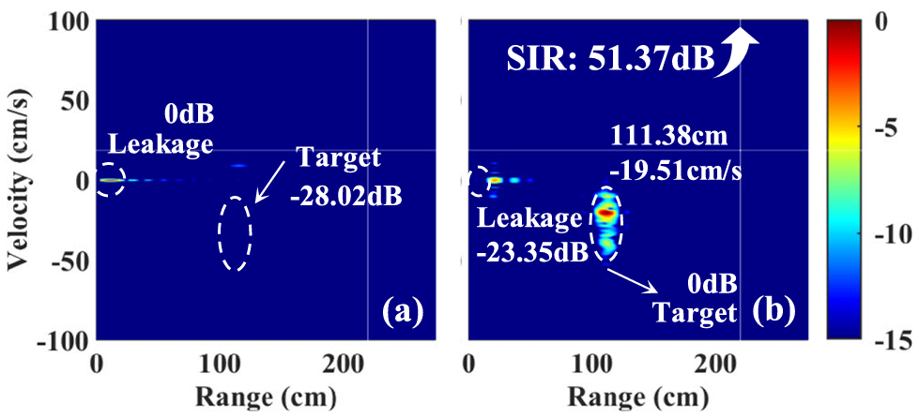
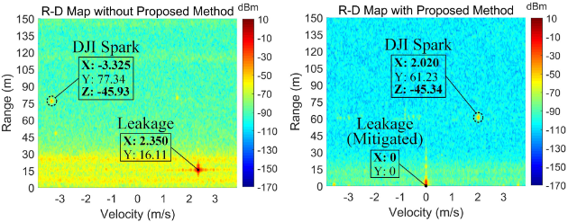
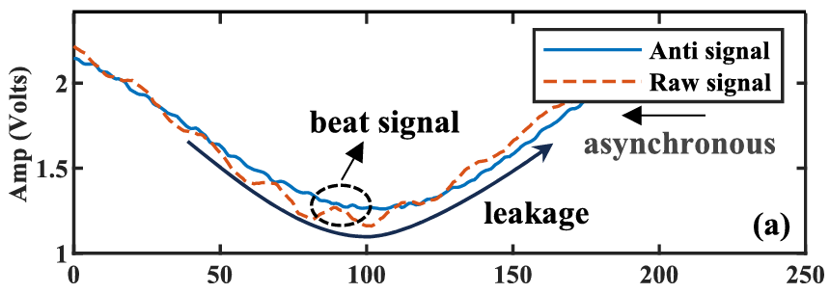
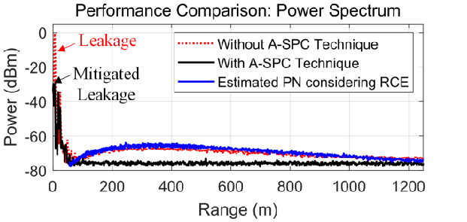
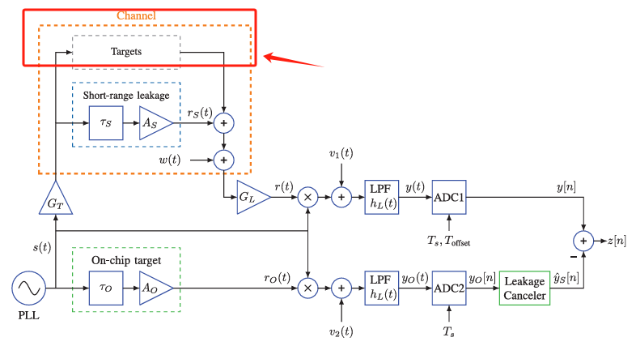
二、研究动机与挑战
​传统泄露抑制方法
反制信号生成；
残留泄露、未能完全消除干净
频谱搬移；
消除本振部分；
未从本质上消除泄露部分
集成额外硬件；
增加成本，不适合低成本环境

Slide 4
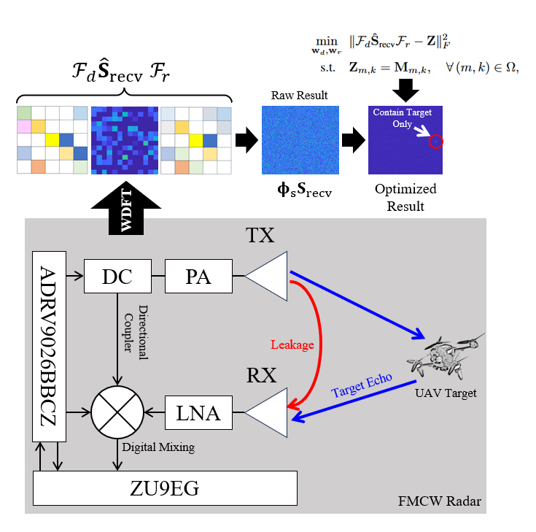
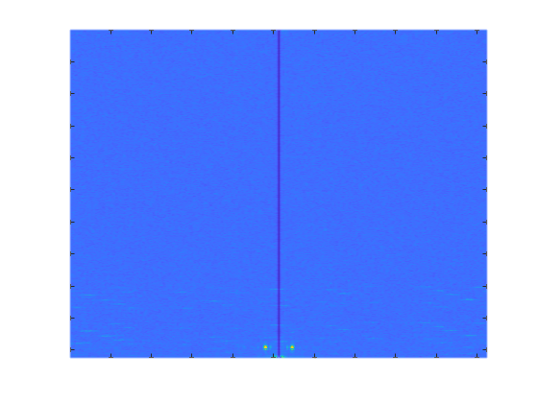
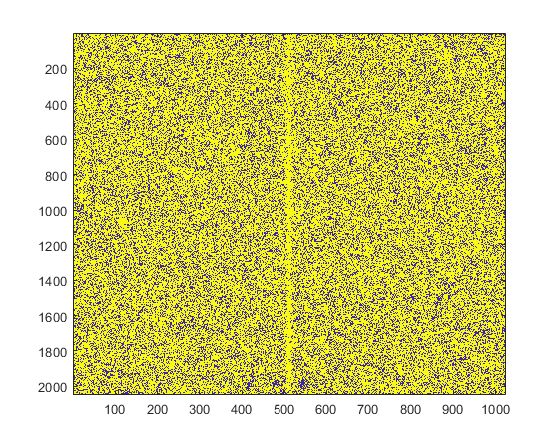
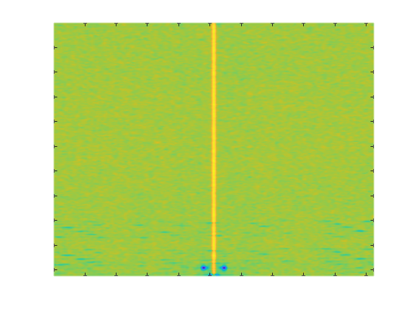

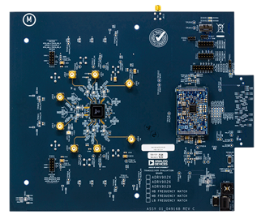
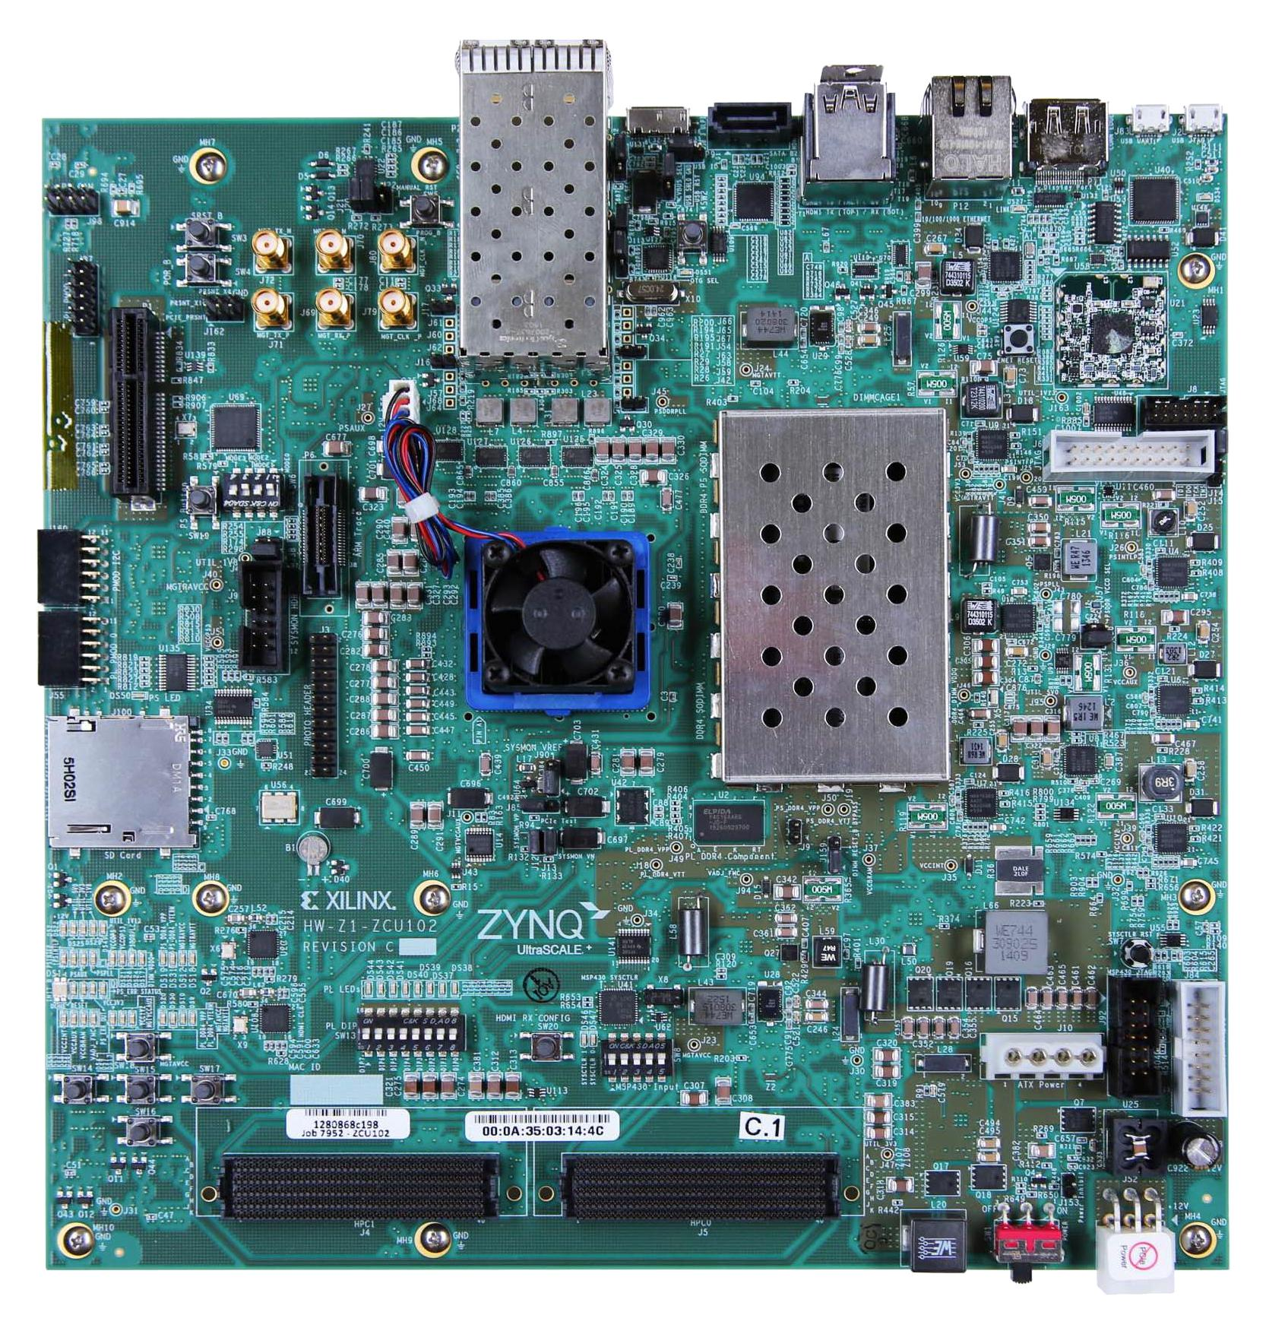
二、研究动机与挑战
​所提方法：压缩感知消除泄露
感知矩阵
只包含目标、噪声
低概率采样区
高概率采样区
先验观测分布
感知矩阵生成
优化迭代
优点：
1、能几乎完全压制泄露
2、提升SNR（7.5 dB左右）
3、完全自适应任何平台
缺点：
1、运算慢、难以实时处理
2、有可能误干掉目标

Slide 5
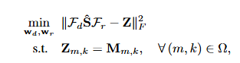
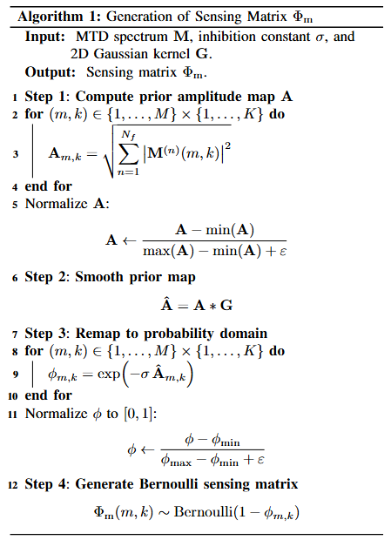
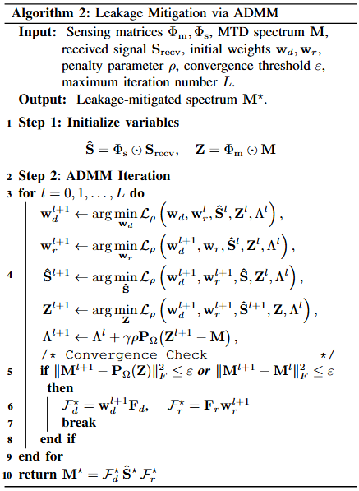
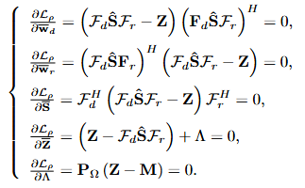
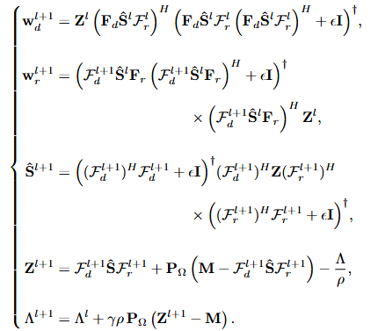
三、实现方法
​思想
优化问题构建
KKT条件
转换为凸优化并更新
ADMM步骤
该雷达观测分布结果
思想：
构建稀疏的信号矩阵与加权DFT矩阵：
在非均匀的MTD观测下，尽可能地还原当前包含目标与噪声的MTD观测；
加权DFT矩阵将增强并还原目标成分、且尽可能地减弱泄露成分；
感知矩阵构建

Slide 6
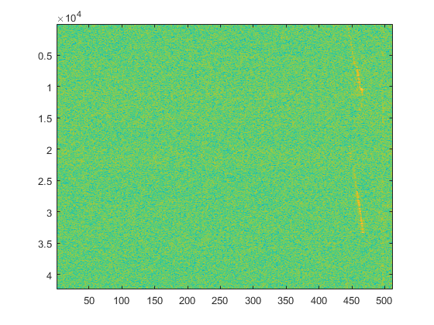
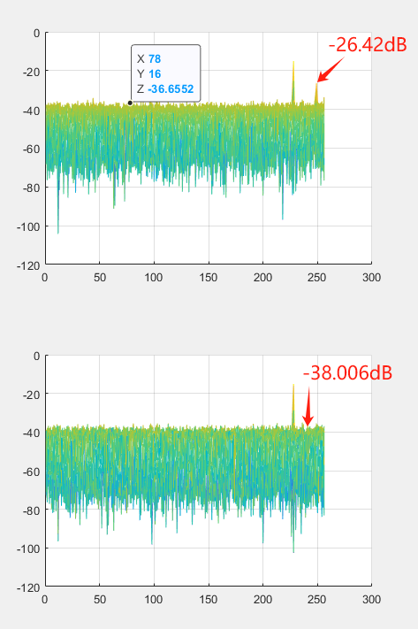
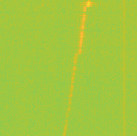
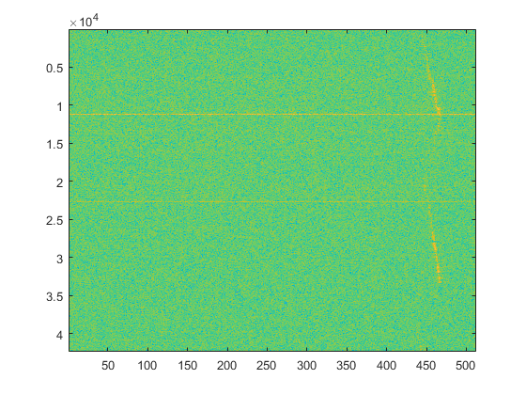
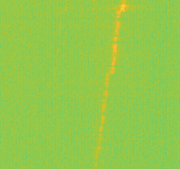
四、实验结果
​实验结果
未采取所提方法
​存在泄露
采取所提方法
​泄露被消除

Slide 7
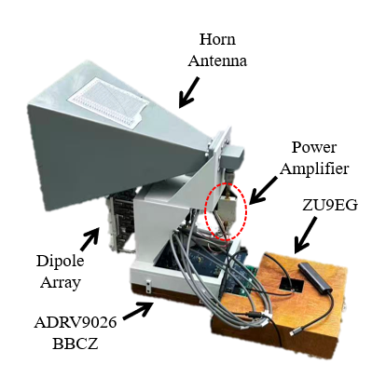
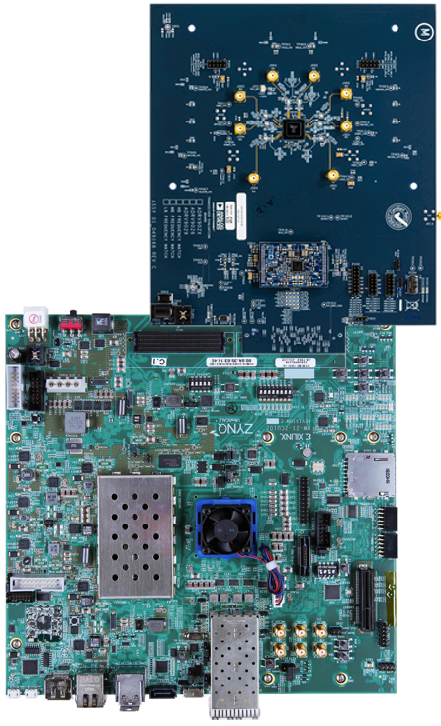
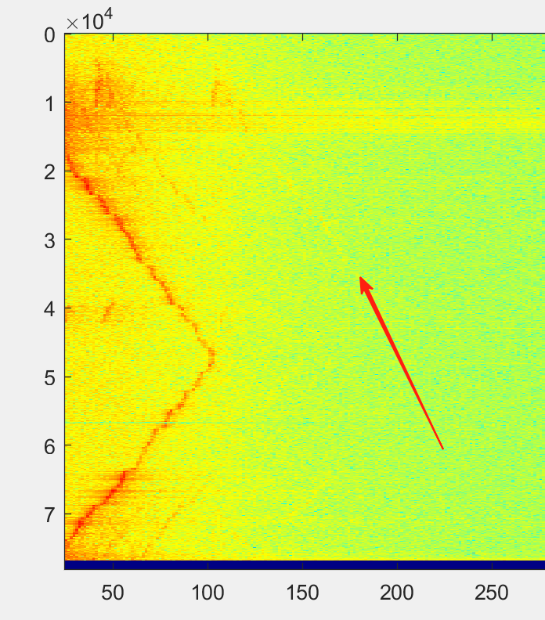
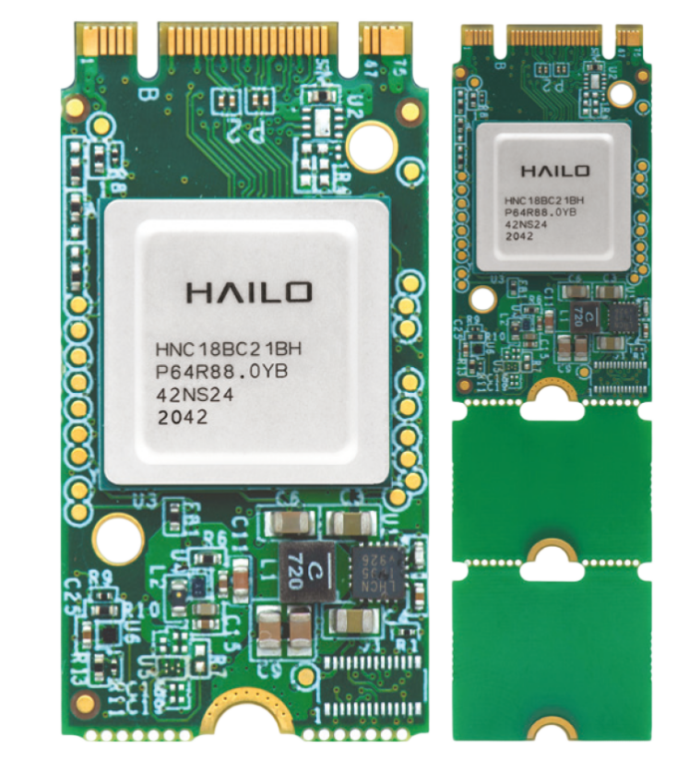
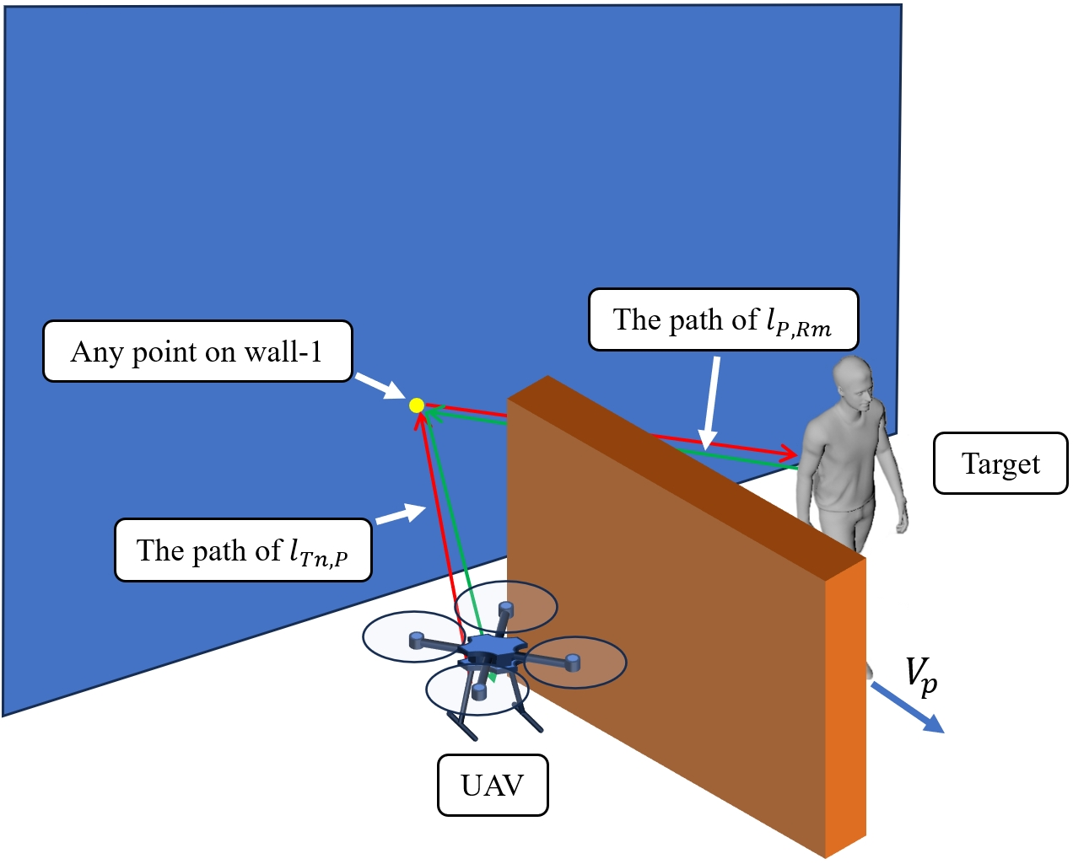
附录1、智慧型雷达设计与实测
​附录1
获取每秒26TOPS的算力
直视目标
PCIE
时间（帧）
二阶多径目标
一阶多径目标
距离（米）
RADAR-MK1
实测结果展示
一阶多径定义

Slide 8
交叉目标与遮挡目标区分与定位跟踪

Slide 9
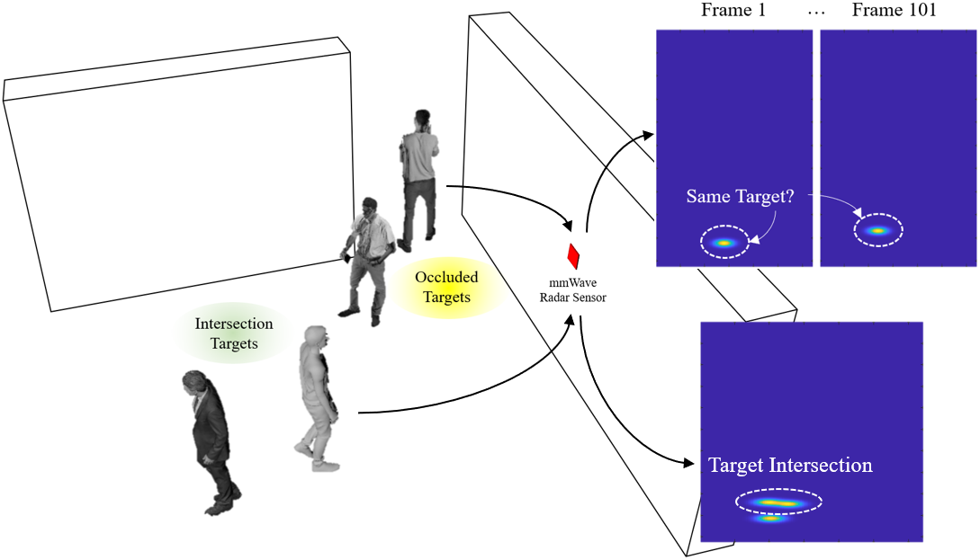
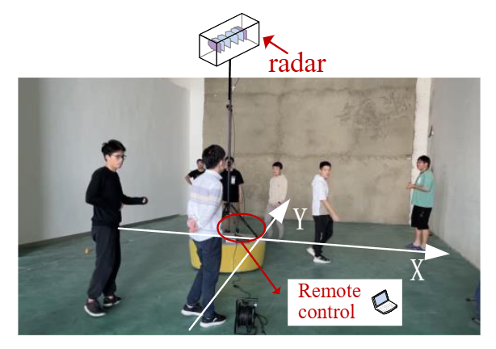
一、研究背景
​目标重识别与航迹重关联背景
空中场景：空中监控、飞行器协同工作以及无人机目标监测。
室外场景：智能交通、自动驾驶、行人/车辆监测。
室内场景：重症监护、安保监视、智能家居。
多目标重关联需求
目标重关联场景
航迹分裂：部分目标存在不同成分，导致单个目标航迹被认作多个目标。
假目标：由多径成分、环境干扰、噪声直流成分等等产生虚假航迹。
目标交叉：多个目标探测结果混合在一起并导致航迹融合，最终导致目标丢失、关联错误。
目标静止：目标被对消，无法探测定位，最终导致目标丢失。
实际场景
雷达目标关联难点

Slide 10
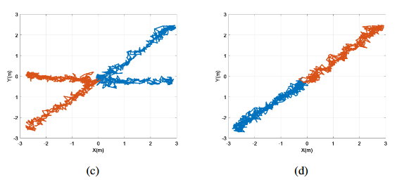
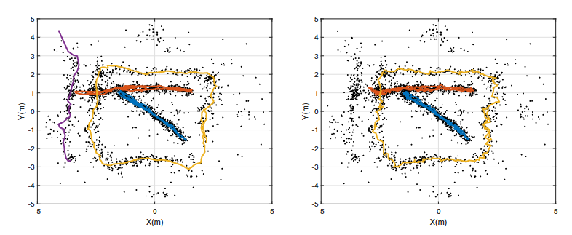
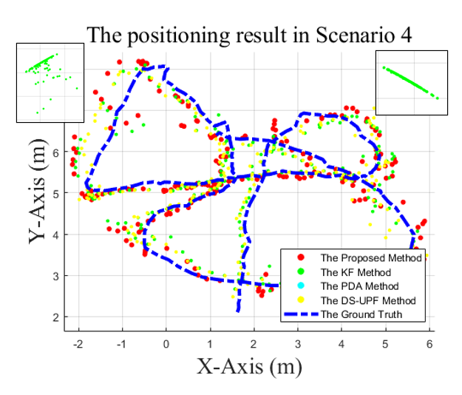
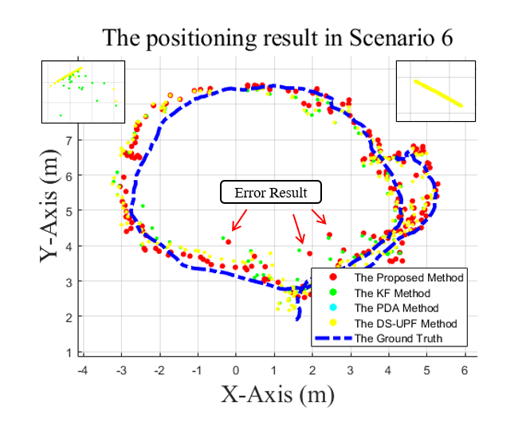
二、研究动机与挑战
​现有方法的不足例子
易导致错误关联
错误关联1：现有方法存在错误关联不同目标轨迹的问题；
错误关联2：现有方法存在对交叉目标区分能力弱的问题。
错误航迹
多径目标
抗干扰能力弱：现有方法在室内/建筑群场景中任意产生多径干扰目标；
错误定位：当且仅当存在目标靠近墙体时，误建立多径目标航迹。
错误关联：现有方法对环境噪声抗干扰能力弱；
错误定位：现有方法对微弱目标定位能力弱。

Slide 11
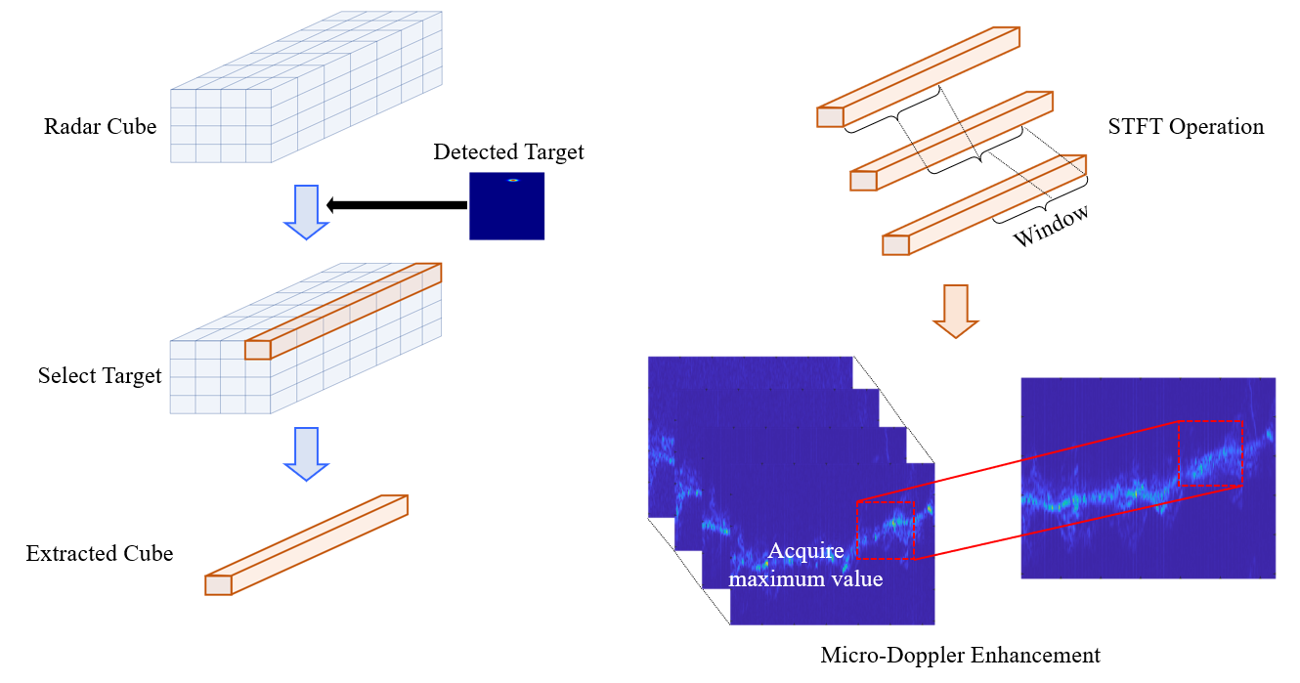
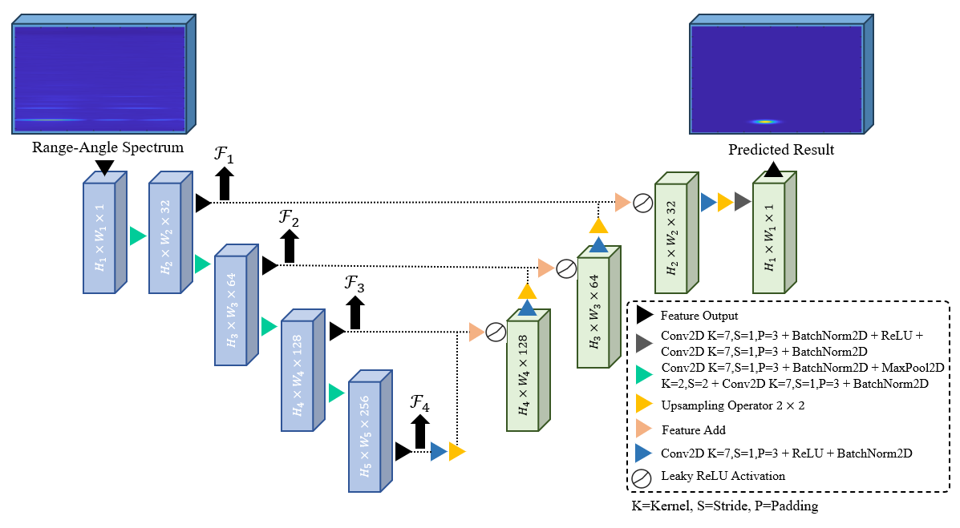
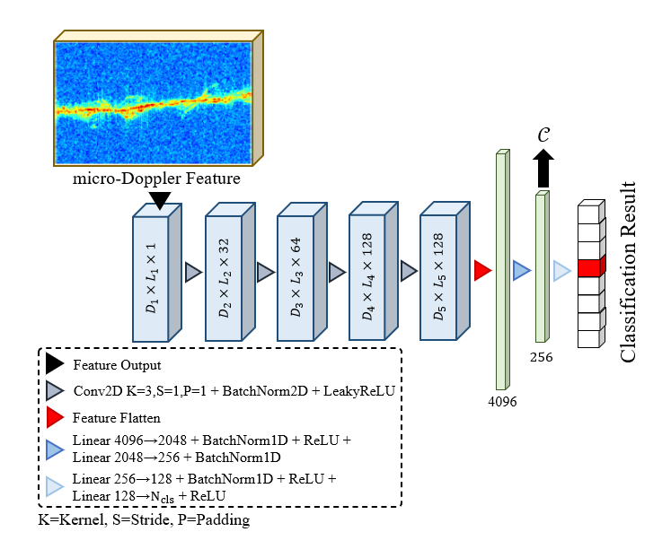
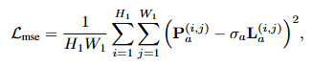
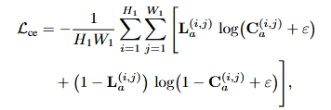
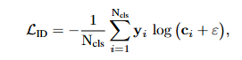
三、所提方法
​条件变分自编码器设计与实现
1、定位模块预训练
3D-FFT
取对应目标
STFT
2、识别模块预训练
输入：雷达距离-角度谱；
输出1：定位结果；
输出2：定位特征；
架构：UNet式架构；
输入：微多普勒谱；
输出1：识别结果；
输出2：个体特征；
架构：全连接层架构；
Feed back

Slide 12
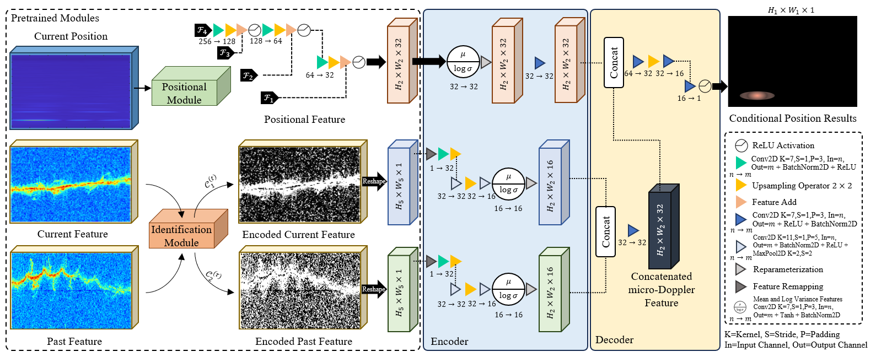
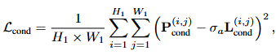
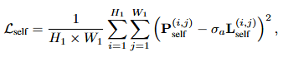
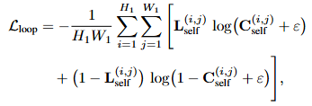
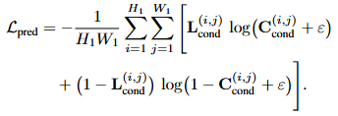
三、所提方法
​条件变分自编码器设计与实现
1
提供预训练特征
2
编码-解码
3
更新
预训练模型
特征1
特征2
层级编码
个体特征
定位特征
映射
映射
预处理3
特征1
特征2
层级编码
变分自编码器编码
预训练特征编码
变分自编码器解码
后处理部分

Slide 13
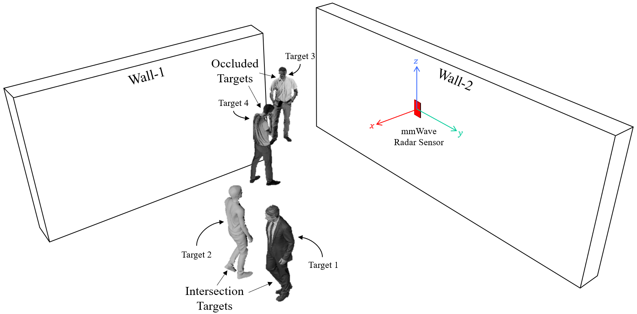








四、实验结果
​实验结果
Relative Clear
遮挡目标场景
The Labels
The Predictions
交叉目标场景
Heavily Interfered

